Slide 1
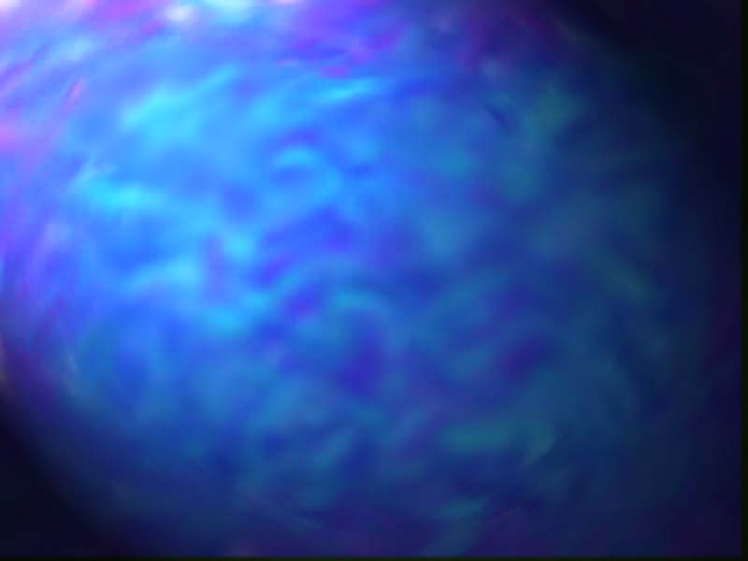
LABERINTO
Simulación de Eventos Discretos
Grupo 2
Baranek - Riccillo
2do cuatrim 2002

Slide 2
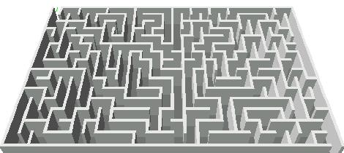
El Modelo
El objetivo es modelar el comportamiento de un animal que intenta escapar de un espacio en forma de laberinto, antes de ser alcanzado por un predador

Slide 3
Características
El laberinto podría representar un bosque. La presa, que podría ser un conejo o venado, va dejando su olor como rastro. El predador, un lobo u otro animal carnívoro, se mueve más rápido que la presa y si alcanza al otro animal, se lo come.

Slide 4
Acepciones
  Bosque
Laberinto de paredes conexas con una o varias salidas
  Presa
Movimiento 1000 mseg
Tiempo para girar 500 mseg
  Predador
Movimiento 800 mseg
Tiempo para girar 300 mseg

Slide 5
Acepciones (cont)
El olor perdura por 4000 mseg. Se va disipando cada 1000 mseg alcanzando cuatro niveles hasta desaparecer (desde olor fuerte o reciente hasta olor débil)

Slide 6
Modelado
Ambiente
Dimensiones: 20 x 20 celdas
Delay : inertial
Border : nowrapped

Slide 7
Modelado (cont)
Tanto la presa como el predador no pueden moverse en diagonal, sino a las celdas de los costados, a la de adelante o a la de atrás. Sin embargo, por la estrategia de movimiento, se requiere preguntar las celdas en diagonal a la (0,0). Por eso, la vecindad considerada es la de 9 celdas

Slide 8
Modelado (cont)
  Regla del Laberinto
Las celdas del laberinto, determinadas en el archivo devlab.val, toman el valor 400, con un delay de 100000, dado que no deben modificar su valor inicial.
rule : { (0,0) } 100000 { (0,0)=400}

Slide 9
Presa
  Reglas de la Presa
Se decidió como estrategia para salir del laberinto, que el animal lo recorra con su lado derecho siempre en contacto con la pared. Las reglas se dividen en Buscando pared y Siguiendo pared

Slide 10
Rastro de olor
    La presa va dejando un rastro de olor que perdura por 4000 mseg. La celda que fue ocupada por la presa, toma el valor de 104 con un delay de 1000. Luego reduce su valor en uno (del 104 al 101) hasta que finalmente desaparece.

Slide 11

Rastro de olor (cont)
rule : { (0,0) - 1 } 1000 { (0,0)>101 and (0,0) <105}
rule : 0 1000 { (0,0)<=101 }

Slide 12
Presa - Avance
La presa avanza tratando de que su lado derecho esté siempre en contacto con pared. No puede avanzar sobre: pared, predador ni sobre su olor cuando es reciente (los dos niveles de olor fuerte). Sólo gira cuando choca contra el laberinto o cuando la derecha está vacía.

Slide 13
Predador
El predador intenta salir del laberinto, pero si en las celdas próximas (arriba, abajo, derecha e izquierda) detecta olor a la presa, la sigue. Y si la alcanza, la come.

Slide 14
Predador (cont)
El predador puede avanzar sobre cualquier celda, salvo las de pared.
Si en las celdas próximas (arriba, abajo, derecha e izquierda) detecta olor sigue el rastro
rule : 311 300 { (0,0) >300 and (0,0) <350 and (0,0)!=311 and (-1,0) >=100 and (-1,0)<250}

Slide 15
Comiendo a la presa
Si predador y presa se enfrentan, el predador avanza hacia la celda de la presa y la hace desaparecer.
predador hacia arriba
rule : 0 800 { (-1,0) >100 and (-1,0) <250 and ((0,0)=311 or (0,0)=301) }
rule : 311 800 { (0,0) >100 and (0,0) <250 and ((1,0)=311 or (1,0)=301) }

